Slide 1

Sistemas Eléctricos de Potencia

Slide 2
definición
Es un sistema interconectado mediante el cual nos sea posible generar la energía, transportarla y distribuirla a todos los usuarios en forma eficaz, segura y con calidad. A este sistema lo llamamos Sistema Eléctrico de Potencia (SEP). En este sistema la energía eléctrica, desde su generación hasta su entrega en los puntos de consumo, pasa por diferentes etapas de adaptación, transformación y maniobra.

Slide 3
Función de un SEP
Generar.
Transformar (con características
idóneas para transportar).
Transportar.
Transformar (con características
idóneas para distribuirla).
Adaptar con características
idóneas para consumo).

Slide 4
Descripción del Sistema Eléctrico
  Se divide el sistema eléctrico en Subsistemas:
  Subsistema de Generación
  Subsistema de Transmisión
      Subestaciones Elevadoras
      Líneas de Transmisión
      Subestaciones Reductoras
    Subsistema de Distribución
        Red de Subtransmisión
        Subestaciones de Distribución
        Redes de Subtransmisión en Media Tensión
        Bancos de Trasformación
        Redes de Distribución en Baja Tensión

Slide 5
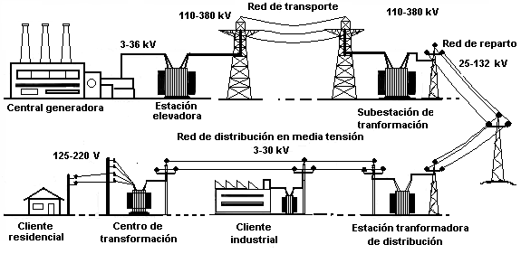

Slide 6

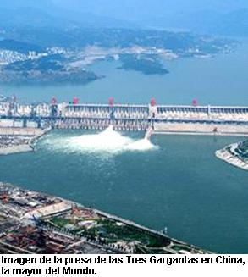
Fuentes de Energía
Renovables
No Renovables

Slide 7
Fuentes de Energía Renovable
Energía Hidráulica
Energía Solar
Energía Eólica
Energía de Biomasa
Energía Mareomotriz

Slide 8
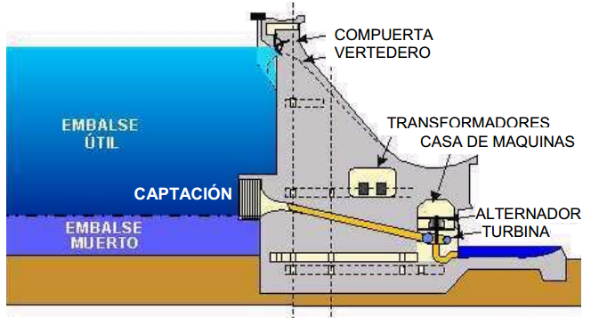
Energía Hidroeléctrica
Es aquella energía obtenida principalmente de las corrientes de agua de los ríos
Las partes constitutivas del complejo hidroeléctrico son:
Fuente de abastecimiento
Obras de conducción
Casa de Máquinas
Subestación
Notes:
Las dos características principales de una central hidroeléctrica, desde el punto de vista de su capacidad de generación de electricidad son:
La potencia, que es función del desnivel existente entre el nivel medio del embalse y el nivel medio de las aguas debajo de la usina, y del caudal máximo turbinable, además de las características de la turbina y del generador.
La energía garantizada, en un lapso de tiempo determinado, generalmente un año, que es función del volumen útil del embalse, y de la potencia instalada.
Desde el punto de vista de cómo utilizan el agua para la generación, las centrales hidroeléctricas se pueden clasificar en:
Centrales a filo de agua. También denominadas centrales de agua fluyente o de pasada, utilizan parte del flujo de un río para generar energía eléctrica. Operan en forma continua porque no tienen capacidad para almacenar agua, no disponen de embalse. Turbinan el agua disponible en el momento, limitadamente a la capacidad instalada. En estos casos las turbinas pueden ser de eje vertical, cuando el río tiene una pendiente fuerte u horizontal cuando la pendiente del río es baja.
Centrales acopladas a uno o más embalses. Es el tipo más frecuente de central hidroeléctrica. Utilizan un embalse para reservar agua e ir graduando el agua que pasa por la turbina. Es posible generar energía durante todo el año si se dispone de reservas suficientes. Requieren una inversión mayor

Slide 9

Energía Solar
Es el recurso energético más abundante del planeta. El flujo solar puede ser utilizado para suministrar calefacción, agua caliente o electricidad. Para ello existen tres modalidades de aprovechamiento:
La arquitectura solar pasiva
Los sistemas solares activos
Celdas fotovoltaicas
Notes:
Aprovecha al máximo la luz natural, valiéndose de la estructura y los materiales de edificación para capturar, almacenar y distribuir el calor y la luz.
Se valen de bombas o ventiladores para transportar el calor desde el punto de captación, hasta el lugar donde se precisa calor o agua caliente.
aprovechan la inestabilidad electrónica de elementos como el Silicio, para provocar, con el aporte de luz solar, una corriente eléctrica capaz de ser almacenada.

Slide 10
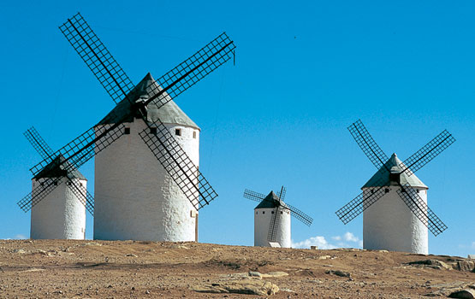
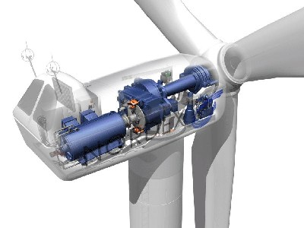
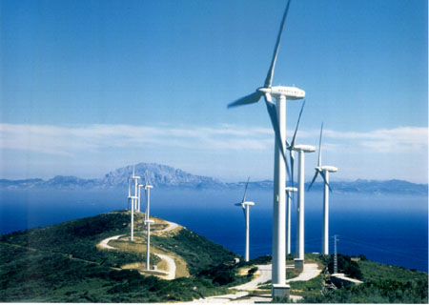
Energía Eólica
Notes:
La producción de energía eléctrica mediante el uso de generadores eólicos, se basa en el mismo principio que los molinos de viento: aprovechar la energía el viento para hacer girar una turbina, la cual está convenientemente acoplada a un generador eléctrico.
Existen diversas turbinas con diseños y tamaños adecuados para diferentes perfiles de viento:
aerogeneradores con velocidad fija.
velocidad variable,
modelos bi-pala, tri-pala.
Una planta de generación eólica se compone de un conjunto de turbinas o generadores eólicos debidamente controlados, con el fin de obtener un efecto aditivo sobre las potencias que genera cada turbina individualmente. En este aspecto el sistema de control posee una componente de control individual para cada turbina y una componente de control supervisor del parque eólico en su conjunto (que coordina y da cursos de acción sobre los controles individuales).
El impacto que provoca la operación de una planta de generación eólica en el voltaje del punto de acoplamiento común con la red es uno de los problemas más frecuentes. Este problema, propio de cualquier central generadora, se ve acrecentado debido a que las plantas de generación eólica tienen por lo general una capacidad de generación pequeña, que no justifica un costo adicional en líneas de transmisión que minimicen los efectos de caída de tensión en la impedancia de línea.

Slide 11
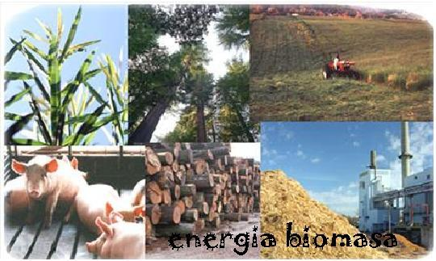
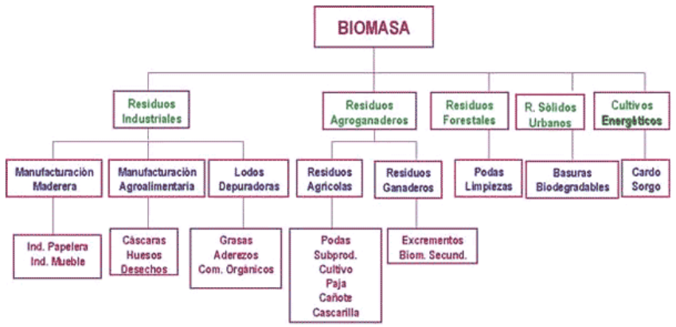
Energía de Biomasa
Notes:
La energía de biomasa procede de la madera, residuos agrícolas y estiércol. Esta energía es renovable continuamente. Al contrario de las energías eólica y solar, la de la biomasa es fácil de almacenar. En cambio, maneja enormes volúmenes de combustible que hacen que su transporte sea costoso y constituye una prueba a favor de su utilización local y sobre todo rural.

Slide 12
Fuentes de Energía No Renovable
Carbón
Petróleo
Gas Natural
Energía Nuclear

Slide 13
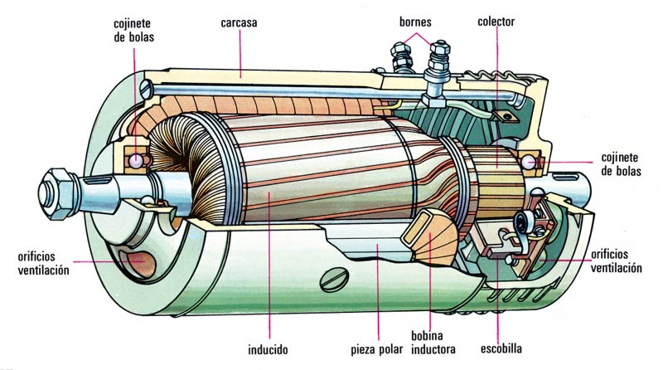
GENERADORES ELECTRICOS
Notes:
Un generador eléctrico es una máquina que produce un voltaje por medio de inducción electromagnética.
Esto se efectúa por la rotación de bobinas de alambre a través de un campo magnético o por la rotación de un campo magnético en el centro de las bobinas de alambre.
En la actualidad más del 95% de la energía eléctrica mundial se suministra mediante generadores
El valor del voltaje inducido por el generador en cualquier instante de tiempo, depende de los siguientes factores:
Generador de corriente alterna (Alternador)
Un generador de corriente alterna es también conocido como un alternador. El elemento rotatorio de grandes alternadores se denomina rotor.
Los alternadores pequeños de CA casi siempre son accionados por motores de gasolina y son empleados comúnmente para proporcionar energía eléctrica de emergencia.
La densidad de flujo del campo magnético a través del cual se mueve un conductor (cuanto más grande sea la densidad del flujo, mayor será el voltaje inducido).
La velocidad del conductor en movimiento (el voltaje inducido aumenta cuando aumenta la velocidad del conductor).
El ángulo con el cual el conductor corta las líneas de flujo.

Slide 14
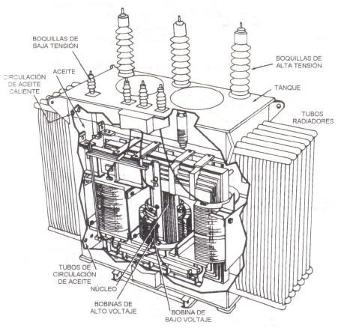
Transformadores de Potencia
Notes:
Los transformadores de potencia cumplen con una función muy importante en los sistemas eléctrico s de potencia. Transforman el voltaje del sistema de nivel nominal a otro y deben ser capaces de transportar el flujo de potencia en forma continua hacia una parte particular del sistema o hacia la carga.
Para cumplir con este requerimiento específico, resulta que el transformador de potencia es el equipo más grande, pesado, complejo y también más costoso de los equipos usados en una subestación eléctrica.

Slide 15
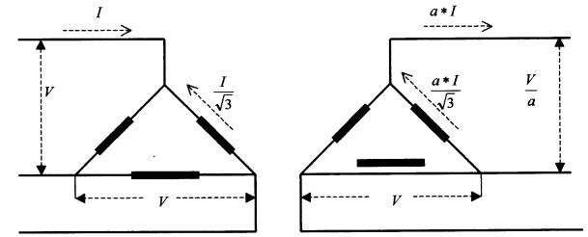
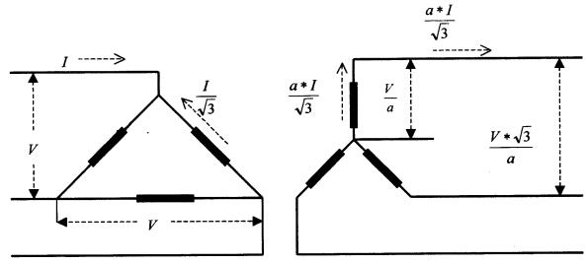
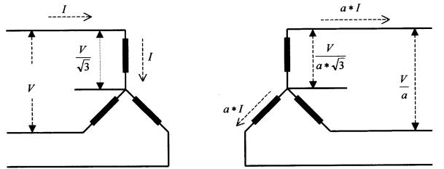
Conexiones principales
Notes:
Conexión delta-delta.
Este arreglo es usado generalmente en sistemas donde los voltajes no son altos y cuando la continuidad del servicio debe ser mantenida aun si uno de los transformadores falla.
Conexión estrella-estrella.
Esta conexión da un servicio satisfactorio si la carga trifásica es balanceada; si la carga es desbalanceada, el neutro eléctrico tiende a ser desplazado del punto central, haciendo diferentes los voltajes de línea a neutro, esta desventaja puede ser eliminada conectando a tierra el neutro.
Conexión delta-estrella.
Esta conexión se emplea usualmente para elevar el voltaje, como por ejemplo al principio de un sistema de transmisión de alta tensión.
Esta conexión también es muy usada cuando los transformadores deben suministrar carga trifásica y carga monofásica; en estos casos, la conexión proporciona un cuarto hilo conectado al neutro.

Slide 16
Interruptores
Los interruptores son un medio para abrir o cerrar un circuito de corriente. Existen interruptores de operación sin y los interruptores de operación con carga.
Los estados de operación son los siguientes:
            ABIERTO (O)
            CERRADO (I)

Slide 17
Clasificación
Interruptores de bajo voltaje
Interruptores de bajo voltaje
Interrupción de circuitos inductivos
Interrupción de circuitos capacitivos
Interrupción de circuitos en oposición de fases
Interruptores en reducido volumen de aceite
Interruptores de potencia neumáticos
Interruptores de potencia SF6
Interruptores de vacío

Slide 18
INTRODUCCION A LOS SISTEMAS DE PROTECCION

Slide 19
PROTECCIONES ELÉCTRICAS
INTRODUCCION A LOS SISTEMAS DE PROTECCION
1

Slide 20
OBJETIVOS
Reconocer los elementos que contienen los sistemas de protección y sus características de funcionamiento.
Identificar los esquemas principales de protección y su modo de operación.
Identificar la simbología usadas en los planos de las protecciones eléctricas según las normas ANSI e IEEE.
Resalta la importancia de los esquemas de protección en un circuito léctrico y las principales características que deben cumplir.
20

Slide 21
TEMAS A TRATAR
PORQUÉ SON IMPORTANTES LAS PROTECCIONES
CARACTERÍSTICAS DE LOS SISTEMAS DE PROTECCIÓN.
RESPALDO EN LOS SISTEMAS DE PROTECCIÓN
LAS ZONAS DE PROTECCIÓN
COMPONENTES BÁSICOS DE UN SISTEMA DE PROTECCIÓN
TRANSFORMADORES DE INSTRUMENTACIÓN
BREAKERS
RELÉS DE PROTECCIÓN
TIPOS DE PROTECCIÓN
21

Slide 22
CONCEPTOS GENERALES

Slide 23
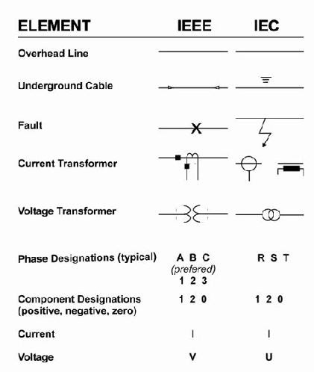
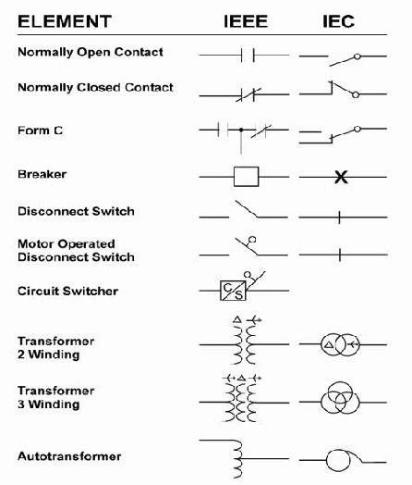
SIMBOLOGÍA ELÉCTRICA EN LOS ESQUEMAS DE PROTECCIÓN

Slide 24
¿PORQUÉ SON NECESARIAS LAS PROTECCIONES EN UN SISTEMA ELÉCTRICO?
PREVENIR daños considerables en equipos instalados →
Minimizar los costos de las reparaciones.
REDUCIR los cortes de energía a los usuarios al mínimo posible → Mantener el servicio de energía de forma continua hasta donde sea posible para poder facturar.
PROTEGER la salud del personal, del publico general, los animales.

Slide 25
¿QUE CAUSA LAS CONDICIONES ANORMALES EN UN SISTEMA ELÉCTRICO ?
1. EVENTOS NATURALES:
3. FALLAS EQUIPOS:
2. ACCIDENTES FÍSICOS:
4. MALA OPERACIÓN:

Slide 26
¿QUE CAUSA LAS CONDICIONES ANORMALES EN UN SISTEMA ELÉCTRICO ?
EVENTOS NATURALES:
  Truenos,
  Huracanes,
  Terremotos.
ACCIDENTES FÍSICOS:
  Caída de un árbol,
  Explosiones,
  Accidentes.
FALLAS EQUIPOS:
  Daño aislamiento cables,
  Fallas internas en equipos
MALA OPERACIÓN:
  Aterrizar circuitos conectados a tierra,
Mala instalación.
Inadecuada especificación técnica.

Slide 27
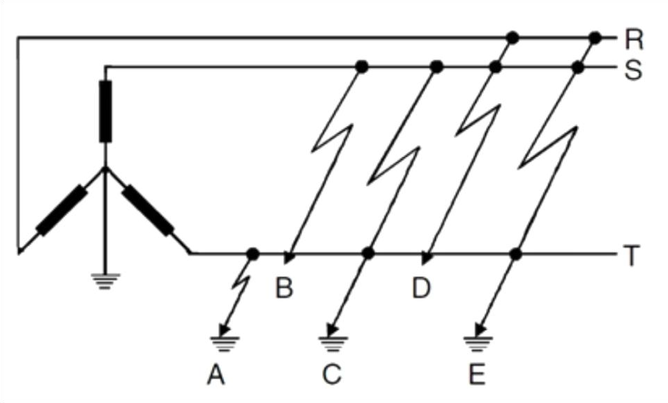
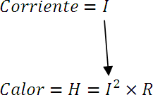
FALLAS ACTIVAS EN LOS SISTEMAS ELÉCTRICO S – CORTOCIRCUITOS
Aumenta la corriente
Aumenta la disipación de calor
Incendios

Slide 28
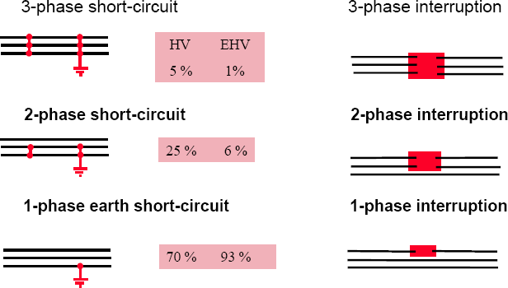
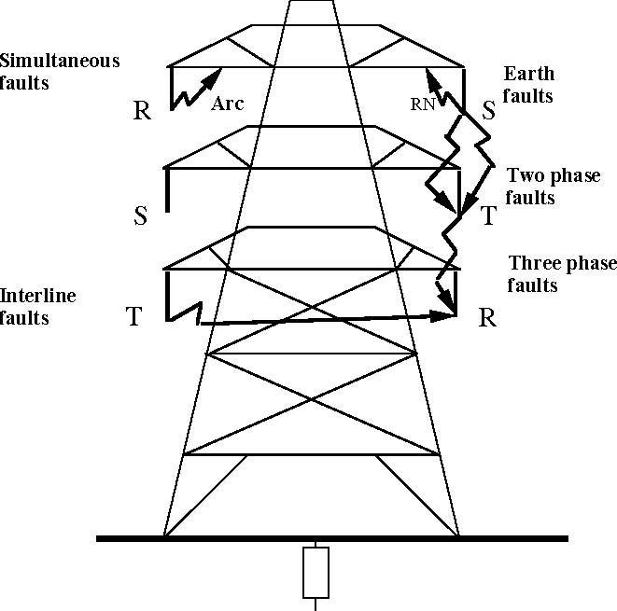

Slide 29


LOS CORTOCIRCUITOS PRODUCEN ALTAS CORRIENTES
Línea Trifásica
a b C
I
Subestación
Falla
Miles de amperios
I
Cable

Slide 30
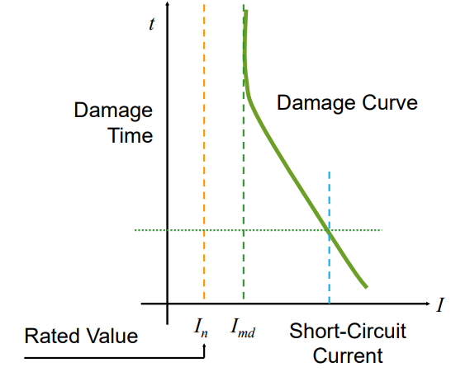
DAÑOS TÉRMICOS EQUIPOS ELÉCTRICOS
t
Curva de daño
Tiempo de
Daño
I
I
Imd
Corriente de Cortocircuito
Valor nominal
n

Slide 31



DAÑO MECÁNICO DURANTE CORTOCIRCUITO
Muy destructivo en barras, aisladores, soportes, transformadores y máquinas.
El daño es instantáneo.
Fuerzas
Mecánicas
F1 F2
i1
i2
Conductores rígidos
F1(t) =k i1(t) * i2(t) Ley de Lenz

Slide 32
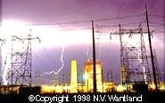
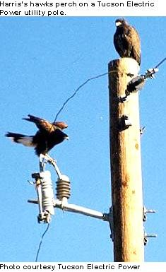

EXPOSICIÓN DE SISTEMA ELÉCTRICO A AGENTES EXTERNOS

Slide 33
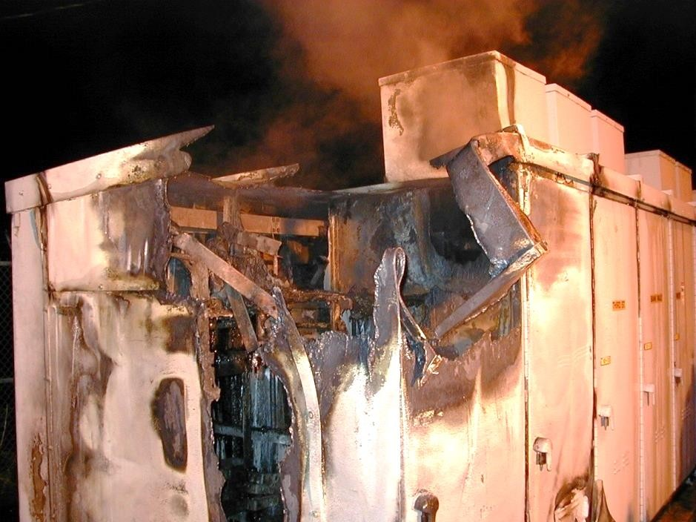
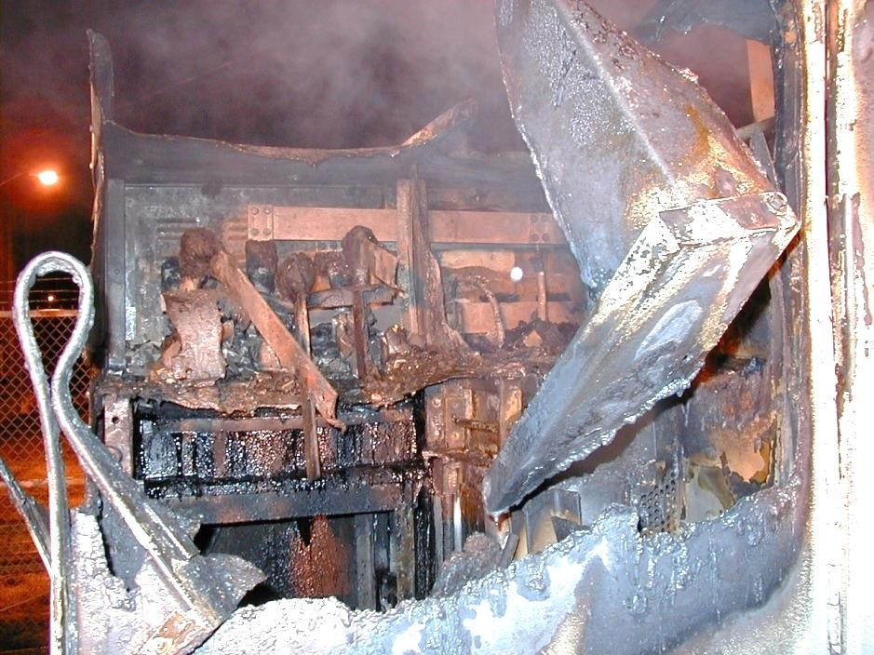
DAÑOS AL EQUIPO PRINCIPAL

Slide 34
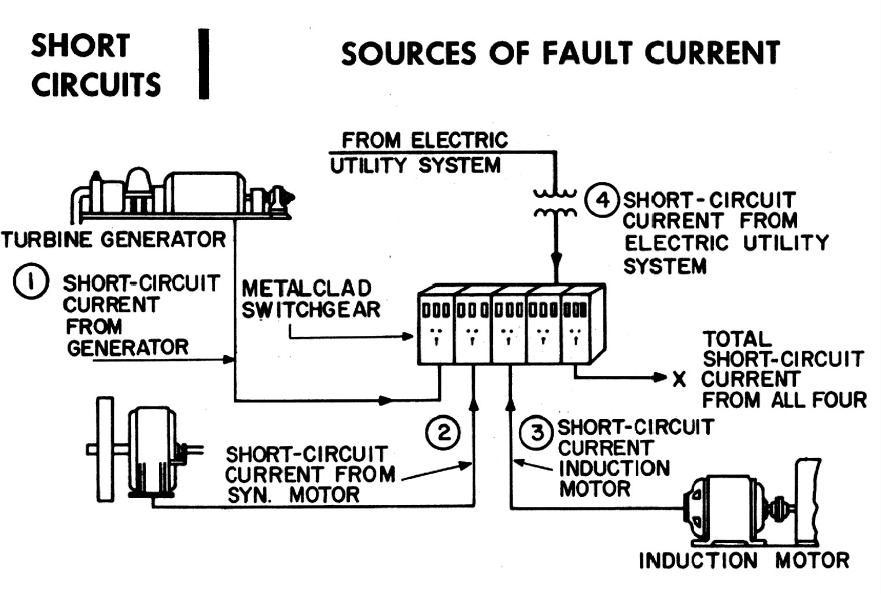
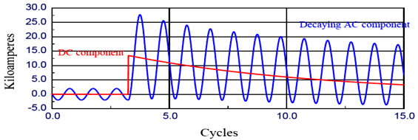
FUENTES DE CONTRIBUCIÓN A LAS FALLAS
Maximo Esfuerzo Mecanico !!!
Maximo Esfuerzo Termico !!!

Slide 35
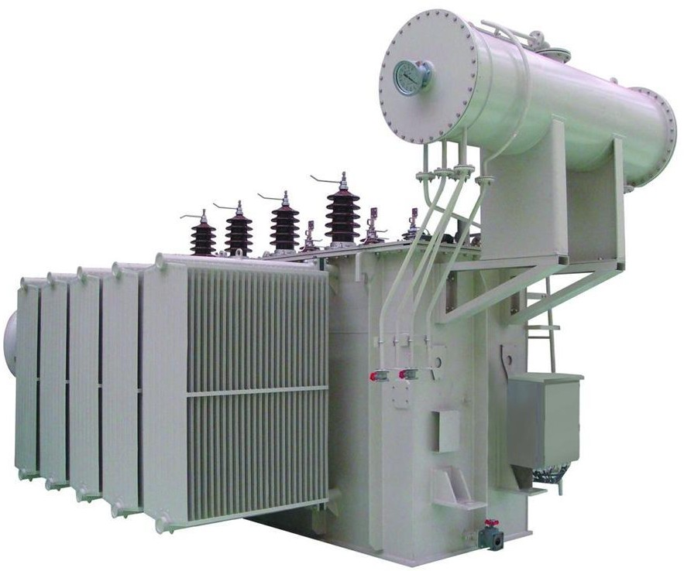
FALLAS PASIVAS QUE OCURREN EN LOS SISTEMAS ELÉCTRICOS
Bajo Voltaje
Cambios de potencia o del factor de potencia
Cambios en la dirección de la corriente y flujo de la potencia
Cambios en la frecuencia del sistema
Cambios internos en temperatura
TRANSFORMADOR
Y/O GENERADOR

Slide 36
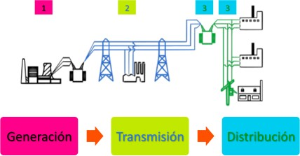
OTRO TIPO DE FALLAS QUE OCURREN EN LOS SISTEMAS ELÉCTRICOS
Subtensión: Es cuando el valor nominal de la tensión es inferior al valor nominal. Produce sobre corrientes.
Sobretensión: Es cuando el valor nominal de la tensión es superior al valor nominal. Riesgo en perforación del aislamiento.
Sobrecarga: Cuando el circuito trabaja a una mayor magnitud de corriente a la que fue diseñado.

Slide 37
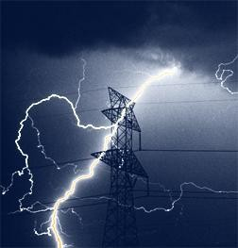
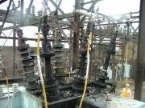
FALLAS TRANSITORIAS Y FALLAS PERMANENTES EN LOS SISTEMAS ELÉCTRICO S
TRANSITORIAS
Falla que no daña el aislamiento o equipos de forma permanente y pueden ser energizados después de un corto periodo de tiempo.
PERMANENTES
Falla permanente del aislamiento o equipos y se requiere de una reparación antes de energizar el circuito.

Slide 38
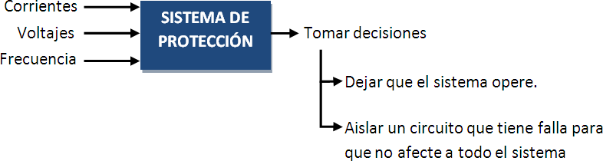
QUE DEBE HACER EL SISTEMA DE PROTECCIÓN

Slide 39
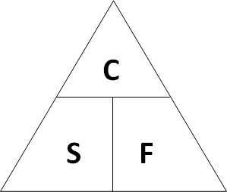

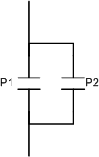
CUALES SON LAS CARACTERÍSTICAS DEL SISTEMA DE PROTECCIÓN
SISTEMA DE PROTECCIÓN
CONFIABLE = SEGURO + FIABLE
SEGURO: Es la probabilidad de no tener un disparo indeseado
FIABLE: Es la probabilidad de no
tener una omisión de disparo.

Slide 40

CUALES SON LAS CARACTERÍSTICAS DEL SISTEMA DE PROTECCIÓN
SISTEMA DE PROTECCIÓN
CONFIABLE = SEGURO + FIABLE
SEGURO: Es la probabilidad de no tener un disparo indeseado
FIABLE: Es la probabilidad de no
tener una omisión de disparo.

Slide 41




OTRAS CARACTERÍSTICAS DE LOS SISTEMAS DE PROTECCIÓN
VELOCIDAD: Lo ideal es responder ante una falla en el menor tiempo posible. Alta velocidad indica 50 ms ó 3 ciclos de 60Hz.
SELECTIVIDAD: La protección se arregla en zonas, es indispensable seleccionar y disparar las zonas mas cercanas.
SENSIBILIDAD: Se refiere al valor mínimo que se requiere para que la protección actúe.
AUTOMATICIDAD: Para una mayor rapidez en la respuesta, las Protecciones0 deben realizarse sin intervención humana.

Slide 42
OTRAS CARACTERÍSTICAS DE LOS SISTEMAS DE PROTECCIÓN
VELOCIDAD: Lo ideal es responder ante una falla en el menor tiempo posible. Alta velocidad indica 50 ms ó 3 ciclos de 60Hz.
SELECTIVIDAD: La protección se arregla en zonas, es indispensable seleccionar y disparar las zonas mas cercanas.
SENSIBILIDAD: Se refiere al valor mínimo que se requiere para que la protección actúe.
AUTOMATICIDAD: Para una mayor rapidez en la respuesta, las Protecciones deben realizarse sin intervención humana.

Slide 43
OTRAS CARACTERÍSTICAS DE LOS SISTEMAS DE PROTECCIÓN
VELOCIDAD: Lo ideal es responder ante una falla en el menor tiempo posible. Alta velocidad indica 50 ms ó 3 ciclos de 60Hz.
SELECTIVIDAD: La protección se arregla en zonas, es indispensable seleccionar y disparar las zonas mas cercanas.
SENSIBILIDAD: Se refiere al valor mínimo que se requiere para que la protección actúe.
AUTOMATICIDAD: Para una mayor rapidez en la respuesta, las Protecciones deben realizarse sin intervención humana.

Slide 44
OTRAS CARACTERÍSTICAS DE LOS SISTEMAS DE PROTECCIÓN
VELOCIDAD: Lo ideal es responder ante una falla en el menor tiempo posible. Alta velocidad indica 50 ms ó 3 ciclos de 60Hz.
SELECTIVIDAD: La protección se arregla en zonas, es indispensable seleccionar y disparar las zonas mas cercanas.
SENSIBILIDAD: Se refiere al valor mínimo que se requiere para que la protección actúe.
AUTOMATICIDAD: Para una mayor rapidez en la respuesta, las Protecciones deben realizarse sin intervención humana.

Slide 45
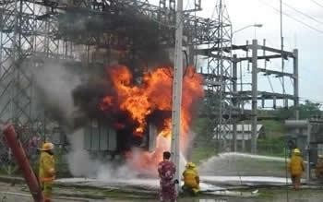
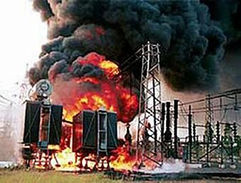
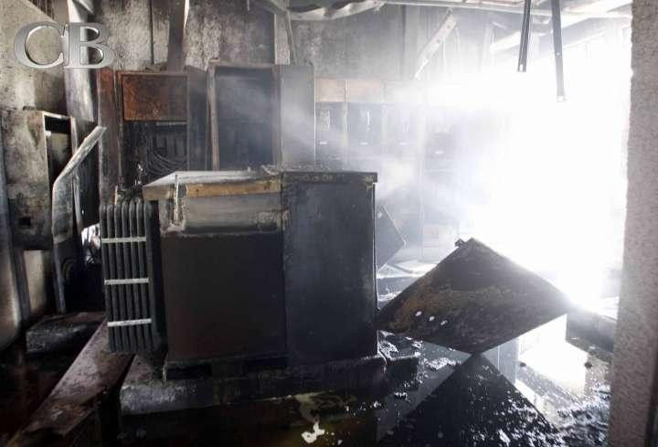

QUE SUCEDE SI UNA PROTECCIÓN NO TRABAJA CORRECTAMENTE

Slide 46
PROTECCIÓN PRIMARIA Y DE RESPALDO

Slide 47
Protección primaria y de respaldo
Es esencial que se tomen medidas para eliminar la falla mediante algún sistema de protección alternativo en caso de que la protección primaria pueda fallar.
  Estos se conocen como sistemas de protección de respaldo.
  En EHV es común utilizar sistemas de protección primaria duplicados
La protección de respaldo se puede instalar localmente, en la misma subestación o de forma remota
  El respaldo remoto es completamente independiente de los relés, CT, interruptores, etc.
  El respaldo remoto puede eliminar más fuentes de las que se pueden permitir
  El respaldo local utiliza elementos comunes y, por lo tanto, puede no funcionar como protección principal.
Notes:
Es esencial que se tomen medidas para eliminar la falla mediante algún sistema de protección alternativo en caso de que la protección primaria pueda fallar.
Estos se conocen como sistemas de protección de respaldo.
En EHV es común utilizar sistemas de protección primaria duplicados
La protección de respaldo se puede instalar localmente, en la misma subestación o de forma remota
El respaldo remoto es completamente independiente de los relés, CT, interruptores, etc.
El respaldo remoto puede eliminar más fuentes de las que se pueden permitir
El respaldo local utiliza elementos comunes y, por lo tanto, puede no funcionar como protección principal.

Slide 48
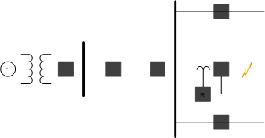
RESPALDO EN LOS SISTEMAS DE PROTECCIÓN
Es importante que nuestro sistema de protección actúe ante la presencia de una falla, sí o sí, para evitar la destrucción de los sistemas o equipos.
Por lo tanto las empresas han instalado dos tipos de respaldo (o Backup) a los sistemas de protección: Local y Remoto
Notes:
Es importante que nuestro sistema de protección actúe ante la presencia de una falla, sí o sí, para evitar la destrucción de los sistemas o equipos.
Por lo tanto las empresas han instalado dos tipos de respaldo (o Backup) a los sistemas de protección: Local y Remoto

Slide 49
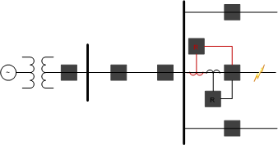
RESPALDO LOCAL EN LOS SISTEMAS DE PROTECCIÓN
El respaldo LOCAL se encuentra DENTRO de la misma subestación.
Si después de presentarse la falla, el sistema de protección no actúa, entonces entra en funcionamiento el sistema de respaldo.
El sistema de respaldo debe tener una temporización suficiente para que el sistema
principal opere.
El sistema de respaldo puede ser un complementario o idéntico al sistema principal.
Notes:
El respaldo LOCAL se encuentra DENTRO de la misma subestación.
Si después de presentarse la falla, el sistema de protección no actúa, entonces entra en funcionamiento el sistema de respaldo.
El sistema de respaldo debe tener una temporización suficiente para que el sistema
principal opere.
El sistema de respaldo puede ser un complementario o idéntico al sistema principal

Slide 50
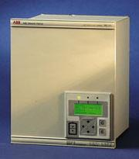

RESPALDO LOCAL EN LA MISMA UBICACION
REACH OF PROTECTION 21P
REACH OF PROTECTION 21B
21P
21B

Slide 51
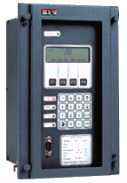
RESPALDO LOCAL EN DIFERENTES UBICACIONES
REACH OF PROTECTION 50/51 OF THE TRANSFORMER
REACH OF PROTECTION 50/51 OF BUS TIE BREAKER
REACH OF PROTECTION 21
21
50/51
50/51
A
B

Slide 52
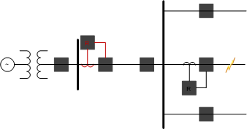
RESPALDO REMOTO EN LOS SISTEMAS DE PROTECCIÓN
El respaldo REMOTO se encuentra AFUERA, en la subestaciones vecinas.
El sistema de respaldo remoto debe tener una temporización mayor al sistema de respaldo local.
El sistema de respaldo remoto en la mayoría de casos también desenergiza circuitos que no presentan falla, afectando a usuarios que no deberían afectarse.
El respaldo remoto no tiene ningún elemento en común con la protección principal, por lo tanto la probabilidad que ambas Protecciones fallen es muy reducida.

Slide 53
Protección de respaldo remoto
REACH OF PROTECTION 21B
REACH OF PROTECTION 21A
21
21
SUBSTATION B
SUBSTATION A

Slide 54

Teletrip – Teleproteccion – Proteccion Piloto
2
TELETRIP
86
87
TELETRIP
1

Slide 55
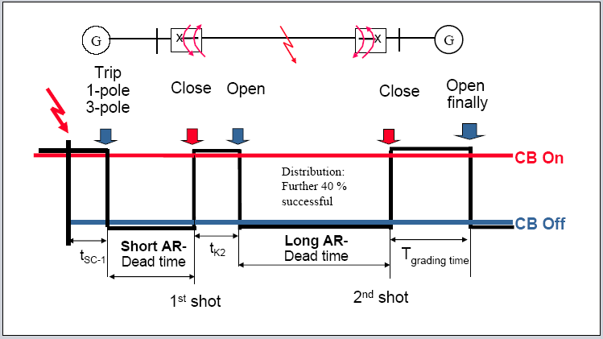
Auto-recierre
Despeje rápido de Fallas Transitorias
Muy utilizado en Sistemas de Proteccion de Distribucion !!!

Slide 56
ZONAS DE PROTECCION

Slide 57
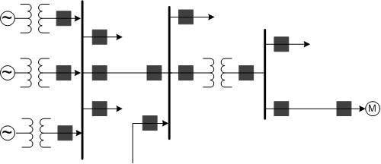
RESPALDO REMOTO Y LAS ZONAS DE PROTECCIÓN
GENERADOR
ELÉCTRICO
SUBESTACIÓN
ELÉCTRICA
CLIENTE INDUSTRIAL Ó RESIDENCIAL
PROCESO DE GENERACIÓN, TRANSMISIÓN Y DISTRIBUCIÓN DE LA
ENERGÍA ELÉCTRICA
24

Slide 58

RESPALDO REMOTO Y LAS ZONAS DE PROTECCIÓN. ELEMENTOS DE LA SUBESTACIÓN.
GENERADOR
ELÉCTRICO
SUBESTACIÓN
ELÉCTRICA
CLIENTE INDUSTRIAL Ó RESIDENCIAL

Slide 59
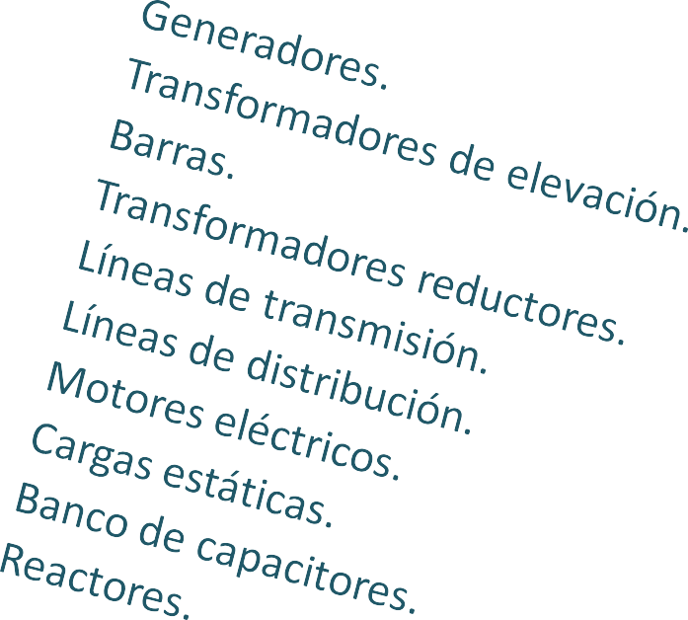

RESPALDO REMOTO Y LAS ZONAS DE PROTECCIÓN
GENERADOR
ELÉCTRICO
CLIENTE INDUSTRIAL Ó RESIDENCIAL

Slide 60
RESPALDO REMOTO Y LAS ZONAS DE PROTECCIÓN
Transformadores
de elevación.
Breaker de
protección
Línea de
transmisión
Motor
eléctrico
Transformador
reductor
Líneas de
distribución
Generadores
Barraje

Slide 61








RESPALDO REMOTO Y LAS ZONAS DE PROTECCIÓN
Las Protecciones deben disparar los breakers para interrumpir el flujo de la potencia cuando ocurre una falla.
Breaker de
protección

Slide 62
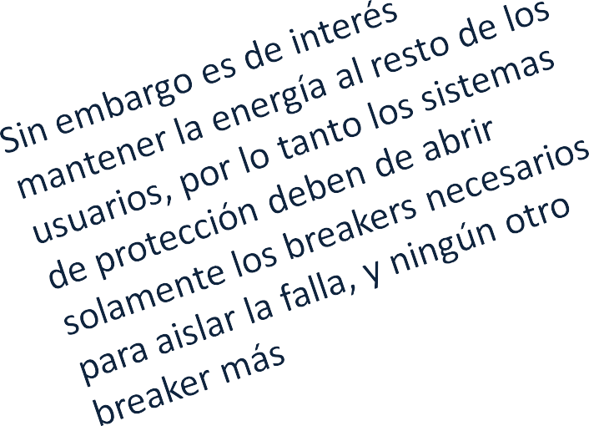
RESPALDO REMOTO Y LAS ZONAS DE PROTECCIÓN
Las Protecciones deben disparar los breakers para interrumpir el flujo de la potencia cuando ocurre una falla.
Breaker de
protección

Slide 63
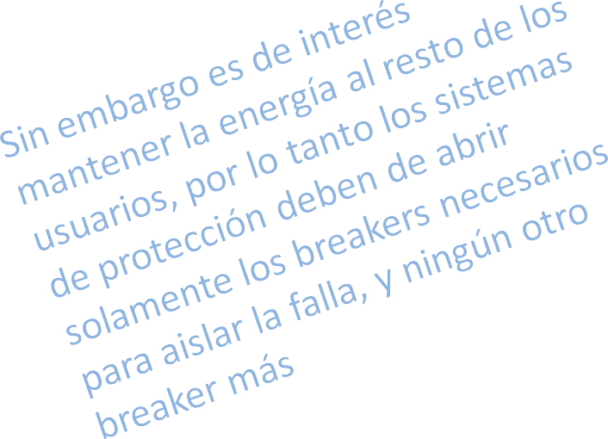
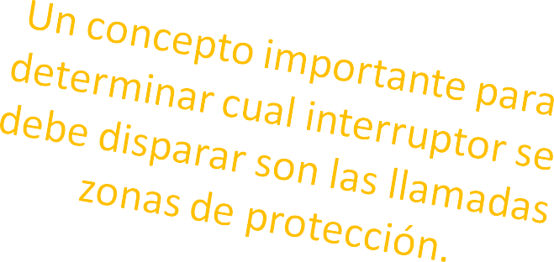
RESPALDO REMOTO Y LAS ZONAS DE PROTECCIÓN
Las Protecciones deben disparar los breakers para interrumpir el flujo de la potencia cuando ocurre una falla.
Breaker de
protección

Slide 64


RESPALDO REMOTO Y LAS ZONAS DE PROTECCIÓN
Protección de los Generadores
Breakers encargados
de la protección

Slide 65
RESPALDO REMOTO Y LAS ZONAS DE PROTECCIÓN
Protección del Barraje
de Transmisión
Breakers encargados
de la protección

Slide 66
RESPALDO REMOTO Y LAS ZONAS DE PROTECCIÓN
Protección de la línea
de transmisión.
Breakers encargados
de la protección

Slide 67
RESPALDO REMOTO Y LAS ZONAS DE PROTECCIÓN
Protección del Barraje
de Entrada Subestación
Breakers encargados
de la protección

Slide 68
RESPALDO REMOTO Y LAS ZONAS DE PROTECCIÓN
Protección del
transformador
Breakers encargados
de la protección

Slide 69
RESPALDO REMOTO Y LAS ZONAS DE PROTECCIÓN
Breakers encargados
de la protección
Protección del Barraje de Salida Subestación

Slide 70
RESPALDO REMOTO Y LAS ZONAS DE PROTECCIÓN
Breakers encargados
de la protección
Protección de la línea
de distribución

Slide 71
RESPALDO REMOTO Y LAS ZONAS DE PROTECCIÓN
Breakers encargados
de la protección
Protección de la carga (MOTOR)

Slide 72
RESPALDO REMOTO Y LAS ZONAS DE PROTECCIÓN
1. Todos los elementos deben de quedar 2.
dentro de una zona de protección.
Las zonas se deben traslapar para que todo el sistema quede protegido y además se obtenga un respaldo remoto.
El traslape de las zonas se realiza alrededor de los breakers.
Notes:
Todos los elementos del sistema de potencia deben estar abarcados por al menos una zona.
Los elementos más importantes deben incluirse en al menos dos zonas
Las zonas deben superponerse para evitar que algún elemento quede desprotegido.
La superposición debe ser finita pero pequeña para minimizar la probabilidad de una falla dentro de esta región.
Tal falla hará que ambas protecciones operen dejando fuera de servicio un segmento más grande del sistema.

Slide 73
Zonas de protección
PROTECCIÓN DE
ZONA CERRADA DE ALCANCE DEFINIDO
PROTECCIÓN DE
ZONA ABIERTA DE ALCANCE NO DEFINIDO
PROTECTION REACH
PROTECTION REACH
ZONE OF PROTECTION
ZONE OF PROTECTION
87
50/51

Slide 74
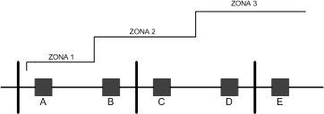
RESPALDO REMOTO Y LAS ZONAS DE PROTECCIÓN
La ZONA 1 para el breaker A lo abarca el 90% de la línea.
El otro 10% de la línea lo protege el breaker B.
Al presentarse la falla, el breaker A debe actuar inmediatamente (sin ningún tiempo de retardo) para aislar la falla.
Al decir instantáneo, se refiere a que debe actuar en menos de 50ms (ó 3 ciclos de 60Hz)
Notes:
La ZONA 1 para el breaker A lo abarca el 90% de la línea.
El otro 10% de la línea lo protege el breaker B.
Al presentarse la falla, el breaker A debe actuar inmediatamente (sin ningún tiempo de retardo) para aislar la falla.
Al decir instantáneo, se refiere a que debe actuar en menos de 50ms (ó 3 ciclos de 60Hz)

Slide 75
RESPALDO REMOTO Y LAS ZONAS DE PROTECCIÓN
La ZONA 2 para el breaker A lo abarca el 140% de la línea, de esta forma traslapa a la siguiente línea.
Si una falla ocurre en la ZONA 2, el breaker A espera a que actúe el breaker C, si pasado unos milisegundos el breaker C no logra aislar la falla, entonces el breaker A actúa para aislar la falla.
El tiempo de espera del breaker A es por lo general de 20 a 25 ciclos de 60 Hz (alrededor 400 ms).
Notes:
La ZONA 2 para el breaker A lo abarca el 140% de la línea, de esta forma traslapa a la siguiente línea.
Si una falla ocurre en la ZONA 2, el breaker A espera a que actúe el breaker C, si pasado unos milisegundos el breaker C no logra aislar la falla, entonces el breaker A actúa para aislar la falla.
El tiempo de espera del breaker A es por lo general de 20 a 25 ciclos de 60 Hz (alrededor 400 ms).

Slide 76
RESPALDO REMOTO Y LAS ZONAS DE PROTECCIÓN
La ZONA 3 para el breaker A lo abarca el 180% de la línea, de esta forma traslapa a la tercera línea.
Si una falla ocurre en la ZONA 3, el breaker A espera a que actúe el breaker E o el breaker C, si pasado unos segundos los breakers E y C no logran aislar la falla, entonces el breaker A actúa para aislar la falla.
El tiempo de espera del breaker A para la zona 3 es por lo general de 1 a 3 segundos.

Slide 77
COMPONENTES BÁSICOS DE UN SISTEMA DE PROTECCIÓN

Slide 78
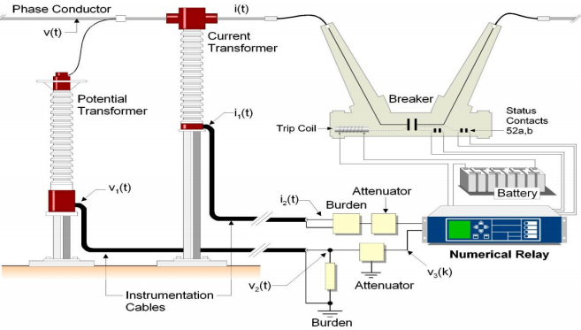
COMPONENTES BÁSICOS DE UN SISTEMA DE PROTECCIÓN
Los componentes básicos de un sistema de protección son:
Sensores de corriente y voltaje
(CT’s y PT’s)
Relés de protección.
Breakers.
Baterías DC.
La interconexión.
Todos los elementos son muy importante para la correcta operación de la protección.
Notes:
Los componentes básicos de un sistema de protección son:
Sensores de corriente y voltaje
(CT’s y PT’s)
Relés de protección.
Breakers.
Baterías DC.
La interconexión.
Todos los elementos son muy importante para la correcta operación de la protección.

Slide 79
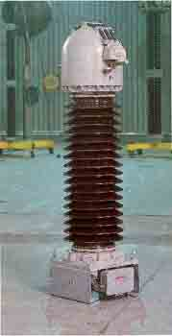


COMPONENTES BÁSICOS DE UN SISTEMA DE PROTECCIÓN
1
4
2.1
5
2
A
D
2.2
2.4
F.A.
μP
2.3
3

Slide 80

COMPONENTES BÁSICOS DE UN SISTEMA DE PROTECCIÓN
CT = Coil Trip
AUX = Contacto auxiliar dentro del breaker (Normalmente Cerrada)
Cuando el sistema funciona sin la presencia de falla, el contacto interno del relé de protección se encuentra abierto impidiendo el disparo del breaker.
CT
AUX
Lógica de
Control
Contacto interno
del Relé
Notes:
CT = Coil Trip
AUX = Contacto auxiliar dentro del breaker (Normalmente Cerrada)
Cuando el sistema funciona sin la presencia de falla, el contacto interno del relé de protección se encuentra abierto impidiendo el disparo del breaker.

Slide 81

COMPONENTES BÁSICOS DE UN SISTEMA DE PROTECCIÓN
CT
Cuando se presenta una falla, el contacto interno del relé se cierra y hace que fluya una corriente en la bobina CT, la cual genera el disparo del breaker.
AUX
Contacto interno
del Relé se cierra
Notes:
Cuando se presenta una falla, el contacto interno del relé se cierra y hace que fluya una corriente en la bobina CT, la cual genera el disparo del breaker.

Slide 82

COMPONENTES BÁSICOS DE UN SISTEMA DE PROTECCIÓN
El breaker se abre
Cuando el breaker se dispara hace que el contacto AUX se sitúe en estado abierto, lo cual abre el circuito y corta el flujo de corriente, desenergizando la bobina CT.
AUX se abre
Notes:
Cuando el breaker se dispara hace que el contacto AUX se sitúe en estado abierto, lo cual abre el circuito y corta el flujo de corriente, desenergizando la bobina CT.

Slide 83

COMPONENTES BÁSICOS DE UN SISTEMA DE PROTECCIÓN
Disparo LOCAL
Disparo REMOTO
También es posible integrar en el relé un disparo LOCAL y un disparo REMOTO.
El funcionamiento del sistema ante un disparo LOCAL o REMOTO es semejante al anteriormente explicado.
Notes:
También es posible integrar en el relé un disparo LOCAL y un disparo REMOTO.
El funcionamiento del sistema ante un disparo LOCAL o REMOTO es semejante al anteriormente explicado.

Slide 84
Elementos de un Sistema de Protección
1
2.1
2
A
D
Los relés son los elementos lógicos que inician las operaciones de disparo y cierre..
2.2
2.4
F.A.
μP
2.3
3

Slide 85
Elementos de un Sistema de Protección
1
4
2
Los interruptores aíslan la falla interrumpiendo la corriente.
3
Notes:
Los interruptores aíslan la falla interrumpiendo la corriente.

Slide 86
Elementos de un Sistema de Protección
La energía de disparo, así como la energía requerida por los relés, generalmente la proporciona la batería de la estación porque es más segura que el sistema con falla de CA.
1
4
2.1
5
2
A
D
2.2
2.4
F.A.
μP
2.3
3
Notes:
La energía de disparo, así como la energía requerida por los relés, generalmente la proporciona la batería de la estación porque es más segura que el sistema con falla de CA.

Slide 87

TRANSFORMADORES DE INSTRUMENTACIÓN: CT’s Y PT’s
La función de los transductores (generalmente CT y PT) es proporcionar señales de corriente y tensión a los relés, para detectar desviaciones de los parámetros vigilados.
1
CT: Transformadores de corriente (I)
PT: Transformadores de Potencial (V)
A partir de las mediciones de voltaje y corriente se determinan las otras variables eléctricas como:
Potencia → P =V x I
Impedancia → Z = V / I
Admitancia → G = I / V

Slide 88




TRANSFORMADORES DE INSTRUMENTACIÓN: ¿QUE ES UN TRANSFORMADOR?
Se denomina transformador a un dispositivo eléctrico que permite aumentar o disminuir la tensión en un circuito eléctrico de corriente alterna, manteniendo la potencia constante.

Slide 89

Transformadores de Corriente y Tensión

Slide 90

Transformadores de Corriente para Protección
Transformadores de Corriente
transforman de primario a 1 o 5 A secundario
Definen la ubicación del relé
Definen el límite del rango de protección
Los relés pueden conectarse en serie a los núcleos de los CT
A nivel transmission, cada protección principal está conectada a un núcleo de CT separado (redundancia), ej. 87BB y 21

Slide 91

Transformador de Corriente:
Principio, relación de transformación, polaridad

Slide 92

Diseño de CT para protección

Slide 93


TRANSFORMADORES DE INSTRUMENTACIÓN: TRANSFORMADOR DE CORRIENTE
Notes:
Los CT’s son transformadores que se utilizan para reducir y aislar eléctricamente las altas corrientes de las líneas a niveles seguros para el personal técnico e instrumentos de control como los relés.

Slide 94

TRANSFORMADORES DE INSTRUMENTACIÓN: TRANSFORMADOR DE CORRIENTE
Generalmente, un CT no tiene bobina primaria, en su lugar usa la propia línea de voltaje como su bobinado primario y como bobinado secundario tiene múltiples vueltas de alambre alrededor de un núcleo magnético toroide.
La relación de transformación entre las bobinas del CT se configuran de tal forma que se pueda obtener una corriente nominal en el bobinado secundario de 5 amperios, el cual es el valor de salida estándar de un CT.

Slide 95

TRANSFORMADORES DE INSTRUMENTACIÓN: TRANSFORMADOR DE CORRIENTE

Slide 96




TRANSFORMADORES DE INSTRUMENTACIÓN: TRANSFORMADOR DE CORRIENTE

Slide 97

TRANSFORMADORES DE INSTRUMENTACIÓN: TRANSFORMADOR DE CORRIENTE
SIMBOLOGÍA ELÉCTRICA

Slide 98

Transformadores de Tensión para Protección

Slide 99



TRANSFORMADORES DE INSTRUMENTACIÓN: TRANSFORMADOR DE POTENCIAL
Notes:
Existe un PT especial que se utiliza en sistemas de muy alto voltaje y se llaman CCVT (capacitively-coupled voltage transformers).
Este PT utiliza una red de capacitores como divisores de voltaje para disminuir la tensión de entrada aplicada a la bobina primaria del PT.

Slide 100

TRANSFORMADORES DE INSTRUMENTACIÓN: TRANSFORMADOR DE POTENCIAL
SIMBOLOGÍA ELÉCTRICA

Slide 101


Slide 102
INTERRUPTORES DE POTENCIA O BREAKERS

Slide 103






INTERRUPTORES DE POTENCIA O BREAKERS.
MEDIA TENSIÓN
ALTA TENSIÓN
103
Notes:
Los interruptores de potencia o Circuit Breakers son los elementos finales de control del sistema eléctrico de potencia.
Ellos son dispositivos On/Off (como los interruptor de luz caseros) que se encargan de cortar la energía eléctrica de las líneas cuando ocurre una falla.
Están diseñados para soportar los altos voltajes y corrientes que manejan las líneas de tensión, además tienen técnicas para extinguir rápidamente los arcos eléctricos.
Uno de los temas mas críticos para un breaker es extinguir rápidamente el arco eléctrico que se crea en el momento de abrir la línea.
En breakers de bajo voltaje solo es necesario dejar una distancia suficiente entre los contactos y abrir rápidamente el circuito para que el arco se extinga en fracciones de segundo.
Sin embargo, en breaker de medio y alto voltaje se requieren de otras técnicas para poder extinguir el arco eléctrico: supresores arcos barras, inyecciones de gas o aire, intercambiadores de vacio, sumergir los contactos en un baño aceite dieléctrico o un gas llamado SF6 (Hexafloruro de Azufre)

Slide 104


Slide 105



Slide 106



Slide 107

INTERRUPTORES DE POTENCIA O BREAKERS.
RELÉ DE
PROTECCIÓN
Closed Coil (CC): Bobina encargada de cerrar el breaker
Trip Coil (TC): Bobina encargada de abrir el breaker
M: Motor cargar el mecanismo de resorte

Slide 108
RELES DE PROTECCIÓN

Slide 109

RELÉS DE PROTECCIÓN

Slide 110


EJEMPLOS DE PANELES DE RELÉS
Relé basado
En Microprocesador
Electromecánicos Viejos

Slide 111


RELÉS DE PROTECCIÓN
Notes:
Son los elementos encargados de detectar (tomando como referencia las medidas e los PT’s y CT’s) las condiciones de falla de un sistema eléctrico y entonces ejercer el control sobre circuit braker para abrir o cerrar la línea de tensión con el propósito de proteger la integridad del sistema de potencia.
Existe una gran variedad de tipos de relés y clases de protecciones a partir de su funcionamiento.

Slide 112

RELÉS DE PROTECCIÓN: CLASIFICACIÓN DE LOS RELÉS DE PROTECCIÓN.

Slide 113


RELÉS DE PROTECCIÓN: CLASIFICACIÓN DE LOS RELÉS DE PROTECCIÓN.
Además de estas categorías funcionales, los relés pueden clasificarse por entrada, principio o estructura de funcionamiento y característica de rendimiento. Las siguientes son algunas de las clasificaciones y definiciones descritas en la norma ANSI/IEEE C37.90 (consulte también ANSI/IEEE C37.100 "Definitions for Power Switchgear")
Operating Principle or Structures
  Current balance Percentage
  Multirestraint
  Product
  Electromechanical
  Thermal
  Solid state
  Static
  Microprocessor
Diferencial
Distancia
Sobrecorriente direccional
  Tiempo inverso
  Tiempo definido
Subetensión
Sobretensión
Tierra o fase
Alta o baja velocidad
Piloto
  Comparación de fase
  Comparación direccional
Diferencial de corriente

Slide 114

RELÉS DE PROTECCIÓN: CLASIFICACIÓN DE LOS RELÉS DE PROTECCIÓN

Slide 115
Velocidad del relé
Los relés se clasifican generalmente por su velocidad de operación de la siguiente manera:
Instantáneo
  Estos relés funcionan tan pronto como se toma una decisión segura.
  No se introduce un retardo de tiempo intencional para ralentizar la respuesta del relé
Tiempo de retardo
  Se inserta un retardo de tiempo intencional entre el tiempo de decisión del relé y el inicio de la acción de disparo.
  Este retardo de tiempo puede ser dependiente de algún parámetro (generalmente dependiente del tiempo inverso) o independiente
Alta velocidad
  Un relé que opera en menos de un tiempo especificado (generalmente 3 ciclos)
Ultra alta velocidad
  Este término no está incluido en los estándares de relés, pero comúnmente se considera que opera en 4 ms o menos.

Slide 116



Analógico / Digital / Numérico
Los relés analógicos son aquellos en los que las magnitudes medidas se convierten en señales de voltaje más bajo pero similares, que luego se combinan o comparan directamente con valores de referencia en detectores de nivel para producir la salida deseada.
Los relés digitales son aquellos en los que las magnitudes de CA medidas se manipulan en forma analógica y posteriormente se convierten en voltajes de onda cuadrada (binarios). Los circuitos lógicos o microprocesadores comparan las relaciones de fase de las ondas cuadradas para tomar una decisión de trip.
Los relés numéricos son aquellos en los que las magnitudes de CA medidas se muestrean secuencialmente y se convierten en forma de datos numéricos. Un microprocesador realiza operaciones matemáticas y/o lógicas sobre los datos para tomar decisiones de trip.
Notes:
Analógico / Digital / Numérico

Slide 117
RELÉS DE PROTECCIÓN: CARACTERÍSTICAS DE LOS RELÉS DE PROTECCIÓN
Corriente Pick-up
Es el nivel de corriente mínimo a la cual la protección empieza a operar.
Burden
Es el nivel de carga que el relé le impone a los transformadores de
instrumentación (PT ‘s y CT’s).
Normalmente se expresa en VA y en otras ocasiones en Ohm.
Para relés electromecánicos el Burden por lo general es de 3VA y para relés digitales puede ser mucho menor.

Slide 118


RELÉS DE PROTECCIÓN:
CÓDIGOS DE PROTECCIÓN SEGÚN ANSI/IEEE

Slide 119


RELÉS DE PROTECCIÓN:
CÓDIGOS DE PROTECCIÓN SEGÚN ANSI/IEEE

Slide 120

RELÉS DE PROTECCIÓN:
CÓDIGOS DE PROTECCIÓN SEGÚN ANSI/IEEE

Slide 121

RELÉS DE PROTECCIÓN:
CÓDIGOS DE PROTECCIÓN SEGÚN ANSI/IEEE

Slide 122
RELÉS DE PROTECCIÓN:
CÓDIGOS DE PROTECCIÓN SEGÚN ANSI/IEEE

Slide 123

RELÉS DE PROTECCIÓN:
CÓDIGOS DE PROTECCIÓN SEGÚN ANSI/IEEE
Ejemplo de protección de un transformador

Slide 124

RELÉS DE PROTECCIÓN:
CÓDIGOS DE PROTECCIÓN SEGÚN ANSI/IEEE
Ejemplo de protección de un generador

Slide 125

RELÉS DE PROTECCIÓN:
CÓDIGOS DE PROTECCIÓN SEGÚN ANSI/IEEE
Ejemplo de protección de un generador en un diagrama trifásico

Slide 126
PRINCIPIOS BÁSICOS DE PROTECCIÓN

Slide 127

RELÉS DE PROTECCIÓN: PRINCIPIOS BÁSICOS DE PROTECCIÓN

Slide 128
Detección de nivel. Relés de sobrecorriente
Este es el más simple de todos los principios de funcionamiento de los relés.
El relé opera para valores del parámetro por encima o por debajo de lo que se llama ajuste de arranque.
Ejemplos de este tipo son los relés de sobrecorriente y los relés de subtension.

Slide 129

RELÉS DE PROTECCIÓN: SOBRECORRIENTE DE TIEMPO DEFINIDO(50)
50 (ANSI)
t
Relé tiempo independ.
t 0
Esta protección es designada por la ANSI/IEEE con el numero 50.
In
n*In
i
Notes:
La característica de funcionamiento de un relé de sobrecorriente se puede presentar como un gráfico del tiempo de funcionamiento frente a la corriente.
Esta figura representa el tiempo de operación para un relé de sobrecorriente de tiempo de retardo independiente.
Es la mas básica y la mas empleada.
El relé abre el Breaker cuando la corriente de la línea sobrepasa el valor de la corriente de “pickup”.
Estos relés están definidos por la corriente de arranque, como número de veces la corriente normal y el tiempo de operación
La coordinación de diferentes protecciones de este tipo se logra mediante retardo de tiempo y ajuste de arranque.
Debe ser un mínimo de 0,3 seg. para permitir el funcionamiento del primer interruptor

Slide 130


RELÉS DE PROTECCIÓN: SOBRECORRIENTE DE TIEMPO INVERSO(51)
50/51
t
Curva trafo
Relé tiempo independ.
Relé tiempo inverso
Esta protección es designada por la ANSI/IEEE con el numero 51.
Estos relés estarán definidos por el ajuste de arranque y el tipo de curva de disparo, que se puede ajustar
  Hay tres o cinco tipos de curvas, Normal (NI), Muy inversa (VI) y Extremadamente inversa (EI)
t 0
In
n*In
i
Notes:
Este tipo de relés tendrá un tiempo de funcionamiento en función del valor de la corriente, generalmente con una característica inversa, es decir, cuanto mayor sea la corriente, menor será el tiempo necesario para que el rele libere la señal de trip para abrir el breaker.
Esta característica permite una razonable coordinación entre protecciones con solo cambiar el ajuste de arranque.
Esta protección es designada por la ANSI/IEEE con el numero 51.
Estos relés estarán definidos por el ajuste de arranque y el tipo de curva de disparo, que se puede ajustar
Hay tres o cinco tipos de curvas, Normal (NI), Muy inversa (VI) y Extremadamente inversa (EI)

Slide 131

RELÉS DE PROTECCIÓN: COORDINACIÓN SOBRECORRIENTE DE TIEMPO INVERSO(51)
La diferencia que hay entre el tiempo de B y A se llama el tiempo de coordinación.
Notes:
Cuando se trabaja en zonas, se requiere que la operación en tiempo del relé A sea mayor a la operación en el tiempo del relé B, para permitir que la protección B actué primero.
La diferencia que hay entre el tiempo de B y A se llama el tiempo de coordinación.

Slide 132

RELÉS DE PROTECCIÓN:
PROTECCIÓN DIRECCIONAL DE SOBRECORRIENTE (67)
Se denomina protección direccional de sobrecorriente a aquella que responde al valor de la sobrecorriente y a la dirección de la potencia del cortocircuito en el punto de ubicación.
Notes:
Se denomina protección direccional de sobrecorriente a aquella que responde al valor de la sobrecorriente y a la dirección de la potencia del cortocircuito en el punto de ubicación.
Asumiendo que el sentido normal del flujo de la potencia es de izquierda a derecha, al presentarse la falla F’, solo actuara la protección 1 y la protección 2 no operara. Mientras en el caso de la falla F’’, solo actuara la protección 3 y la protección 4 no operara.
Existen dos tipos de protecciones direccionales de sobrecorriente: De tiempo definido y de tiempo inverso.

Slide 133




RELÉS DE PROTECCIÓN: PROTECCIÓN DE DISTANCIA O IMPEDANCIA (21)

Slide 134

RELÉS DE PROTECCIÓN: PROTECCIÓN DE DISTANCIA O IMPEDANCIA (21)

Slide 135

RELÉS DE PROTECCIÓN: PROTECCIÓN DE DISTANCIA O IMPEDANCIA (21)

Slide 136

RELÉS DE PROTECCIÓN: PROTECCIÓN DE DISTANCIA O IMPEDANCIA (21)
Protección de Distancia: Zonas escalonadas

Slide 137

RELÉS DE PROTECCIÓN: PROTECCIÓN DE DISTANCIA O IMPEDANCIA (21)
Protección de Líneas utilizando comunicación (Transmisión de Señales) Selectividad Absoluta! Despeje instantáneo en el 100% de la línea

Slide 138

Opciones para la Transmisión de Señales
Alambre (Wire)
Distancias cortas hasta 20 km (50/60 Hz o frecuencia de voz),
(tiene que considerarse la influencia de Corrientes de Tierra de cortocircuito)
Protección diferencial con Hilo Piloto, Teleprotección de Distancia, Transmisión de Comandos de Protección
PLC (Power Line Carrier))
Hasta 400 kM
Para trasmisión de señales binarias (YES/NO)
Teleprotección de Distancia, Transmisión de Comandos de Protección
Microonda 2 - 10 GHz (digital)

Slide 139

- Hasta aprox. 50 km (Sight connection)
o Comunicación Digital (n times 64 kbit/s), Protección diferencial de línea Digital, Protección diferencial con Hilo Piloto, Teleprotección de Distancia, Transmisión de Comandos de Protección
- Fibra Optica !!!!
Comunicación Digital (n times 64 kbit/s), Transmisión de Datos Codificada PCM
Segura contra interferencia electromagnetica,
o Comunicación Directa Relé a Relé hasta aprox. 100 km con fibras dedicadas
Protección Diferencial de Línea Digital, Teleprotección de Distancia, Comandos de Protección

Slide 140


RELÉS DE PROTECCIÓN: PROTECCIÓN DIFERENCIAL (87)
EQUIPO SIN FALLA EQUIPO CON FALLA
Notes:
Ley de Kirchhoff: La sumatoria de las corrientes que entran son iguales a las corrientes que salen

Slide 141

RELÉS DE PROTECCIÓN: PROTECCIÓN DIFERENCIAL (87)
Si son iguales, ambas se cancelan y produce que no halla corriente sobre la bobina de disparo OC

Slide 142
Relé diferencial para protección de transformadores
87
Con Id de falla interna > 0 → Disparo
Con falla externa Id = 0 → Sin disparo
Notes:
Compara la corriente que ingresa al transformador con la corriente que sale del elemento.
Si son iguales no hay avería dentro de la zona de protección
Si no son iguales significa que se produce un fallo entre los dos extremos

Slide 143

RELÉS DE PROTECCIÓN: PROTECCIÓN DIFERENCIAL (87)
Notes:
Es muy importante ser cuidadoso con la correcta conexión de los CT’s, ya que una mala conexión de estos elementos puede general un mal funcionamiento de la protección como se muestra en esta figura.

Slide 144

RELÉS DE PROTECCIÓN: PROTECCIÓN DIFERENCIAL (87)
2
Teletrip – Teleproteccion – Proteccion Piloto
Notes:
En una línea de transmisión se puede implementar una protección diferencial utilizando dos relés diferentes. Cada uno se comunica a través de un canal de comunicaciones llamado “Pilot Channel”; cuando se detecta que la corriente medida por un relé es diferente a la corriente medida por el otro relé se produce el disparo la protección.

Slide 145
Comparación de ángulo de fase
Falta externa = IA e IB están en fase → Sin disparo
I_{A}
I_{B}
c
A
B
Falta interna = IA e IB están en inversión de fase → Disparo
I_{A}
I_{B}
Teletrip – Teleproteccion – Proteccion Piloto

Slide 146

RELÉS DE PROTECCIÓN: PROTECCIÓN DIFERENCIAL (87)
Notes:
Una situación semejante a la anterior se puede implementar para ejecutar una protección diferencial en un bus.

Slide 147


RELÉS DE PROTECCIÓN: PROTECCIÓN DIFERENCIAL (87)
Notes:
Una protección diferencial muy común en los hogares son los conectores GFCI (Ground Fault Current Interruptor) que trabajan bajo el mismo principios de cancelación de corrientes. Son muy sensibles y su corriente de disparo es de muy pocos miliamperios

Slide 148

Protección contra fallas del Interruptor (PFI) o (BFP)
21
I _{falta}
TELEDISPARO
87B+FI
T ≅ 250 ms
Notes:
Una vez transcurrido el tiempo de retardo, si el interruptor aún no está abierto, la protección envía una orden de disparo a todos los interruptores adyacentes, incluidos los de final de línea si es necesario.
En ocasiones se utilizan dos temporizaciones, la primera para repetir la orden de disparo del propio interruptor y la segunda para los demás interruptores.

Slide 149
CONCLUSIONES

Slide 150
RELÉS DE PROTECCIÓN: CONCLUSIONES
CARACTERÍSTICAS DE LOS SISTEMAS DE PROTECCIÓN.
RESPALDO DE LOS SISTEMAS DE PROTECCIÓN
ZONAS DE PROTECCIÓN
COMPONENTES BÁSICOS DE UN SISTEMA DE PROTECCIÓN
TRANSFORMADORES DE INSTRUMENTACIÓN
BREAKER
RELÉS DE PROTECCIÓN
TIPOS DE PROTECCIÓN

Slide 151
Factores que influyen en el rendimiento del relé
El rendimiento del relé generalmente se clasifica como
  (1) correcto,
  (2) sin conclusión
  (3) incorrecto.
La operación incorrecta puede ser una falla en el disparo o un disparo falso.
La causa de la operación incorrecta puede ser (1) una mala aplicación, (2) una configuración incorrecta, (3) un error del personal o (4) un mal funcionamiento del equipo.
  Los equipos que pueden provocar un funcionamiento incorrecto incluyen transformadores de corriente, transformadores de tensión, interruptores, cables y cableado, relés, canales o baterías de estación.
El disparo incorrecto de los interruptores automáticos que no están asociados con el área del problema suele ser tan desastroso como la falla en el disparo. Por lo tanto, se debe tener especial cuidado tanto en la aplicación como en la instalación para evitar esto.
“Sin conclusión” es el último recurso cuando no hay evidencia disponible para una operación correcta o incorrecta. Muy a menudo se trata de una participación del personal.

Slide 152
Sistemas de relés de protección y su diseño.
No se requiere que los relés o sistemas de protección funcionen durante la operación normal del sistema de potencia, pero deben estar disponibles de inmediato para manejar condiciones intolerables del sistema y evitar interrupciones y daños graves.
Por lo tanto, la verdadera vida útil de estos relés puede ser del orden de unos pocos segundos, aunque estén conectados en un sistema durante muchos años.
  En la práctica, los relés funcionan mucho más durante las pruebas y el mantenimiento que en respuesta a condiciones de servicio adversas.
En teoría, un sistema de relés debería poder responder a un número infinito de anomalías que pueden ocurrir dentro del sistema de potencia.

Slide 153
Sistemas de relés de protección y su diseño.
En la práctica, el ingeniero de relés debe llegar a un compromiso basado en los cuatro factores que influyen en cualquier aplicación de relé:
    Economía: inicial, operación y mantenimiento
    Medicion de falla o falla disponibles: magnitudes de falla y ubicación de transformadores de corriente y transformadores de tensión
    Prácticas operativas: conformidad con los estándares y prácticas aceptadas, asegurando una operación eficiente del sistema
    Experiencia previa: historial y anticipación de los tipos de problemas que probablemente se encontrarán dentro del sistema

Slide 154
Aplicación de relés de protección
El primer paso para aplicar relés de protección es plantear el problema de protección con precisión.
Aunque desarrollar una declaración clara y precisa del problema a menudo puede ser la parte más difícil, el tiempo invertido dará sus frutos, especialmente cuando se requiere la ayuda de otros.
Es necesaria la información sobre las siguientes áreas asociadas o de apoyo:
  Configuración del sistema
  Protección del sistema existente y cualquier deficiencia conocida
  Procedimientos y prácticas operativas existentes, posibles expansiones futuras
  Grado de protección requerido
  Estudio de fallas
  Carga máxima, ubicaciones y relaciones de los transformadores de corriente
  Ubicaciones, conexiones y relaciones de transformadores de tensión Impedancia de líneas, transformadores y generadores

Slide 155
Aplicación de relés de protección
La configuración del sistema se representa mediante un diagrama unifilar que muestra el área del sistema involucrada en la aplicación de protección.
Este diagrama debe mostrar en detalle la ubicación de los interruptores, arreglos de barras, derivaciones en las líneas y su capacidad, ubicación y tamaño de la generación, ubicación, tamaño y conexiones de los transformadores de potencia y capacitores, ubicación y relación de ct y vt, y frecuencia del sistema.
Las conexiones del transformador son particularmente importantes. Para la protección de fallas a tierra, también se debe conocer la ubicación de todas las "fuentes" a tierra.

Slide 156
Aplicación de relés de protección
Se debe describir el equipo de protección existente y las razones de los cambios deseados.
  Las deficiencias en el sistema de protección actual son una guía valiosa para las mejoras.
  Las nuevas instalaciones deben especificarse así.
  Como a menudo se requerirá que los nuevos sistemas de relés operen con o utilicen partes de los relés existentes, los detalles sobre estos sistemas existentes son importantes.
Siempre que sea posible, los cambios en la protección del sistema deben ajustarse a los procedimientos y prácticas operativos existentes.
  Las excepciones a los procedimientos estándar tienden a aumentar el riesgo de error del personal y pueden interrumpir la operación eficiente del sistema.
  Las expansiones anticipadas del sistema también pueden influir en gran medida en la elección de la protección.

Slide 157
Aplicación de relés de protección
Es necesario un estudio de fallas adecuado en casi todas las aplicaciones de relés.
Las fallas trifásicas, las fallas de línea a tierra y las fallas de extremo de línea deben incluirse en el estudio.
Los datos de falla de extremo de línea (falla en el lado de línea de un interruptor abierto) son importantes en los casos en que un interruptor puede operar antes que otro.
Para la puesta a tierra, el estudio de fallas debe incluir corrientes y tensiones de secuencia cero, y corrientes y tensiones de secuencia negativa.
Estas magnitudes se obtienen fácilmente durante el curso de un estudio de fallas y, a menudo, son extremadamente útiles para resolver un problema difícil de reles.

Slide 158
PROTECCIONES DIGITALES

Slide 159
PROTECCIONES DIGITALES

Slide 160

Historia de las Tecnologías aplicadas en Protección

Slide 161

Desarrollo Histórico del Disenio de Relés(HV)

Slide 162

Tecnología de Protección Legada

Slide 163

Estructura de un Relé Digital

Slide 164

Captura de los Datos de Medición (principio)

Slide 165

Análisis de Fourier de los Valores Medidos

Slide 166

Protección Diferencial con Fasores de Corriente (principio)

Slide 167

Protección de Sistemas de Potencia: Disenio de Relés Digitales (diferentes fabricantes)

Slide 168

Relés de protección Digitales Modernos, diseño

Slide 169

Relés Digitales Multi-funcción
Ej. Feeder protection

Slide 170

Dispositivos combinados de Protección y Control

Slide 171

Innovación de los Tableros de Distribución
Un IED remplaza un conglomerado de dispositivos “caja negra”

Slide 172

Relés como componentes de la Automatización de Subestaciones

Slide 173

Opciones de Comunicación de Relés

Slide 174

Operación de Relés controlada por PC

